Slide 1


Вертикальная и горизонтальная интеграция: Поглощение поставщиков или конкурентов
Автор презентации: Presentacium.ru

Slide 2

Введение
В презентации рассмотрим понятия вертикальной и горизонтальной интеграции, их особенности и примеры. Проанализируем преимущества и риски каждого вида интеграции, а также стратегии поглощения поставщиков и конкурентов. Обсудим успешные и неудачные кейсы поглощений, чтобы понять тенденции в будущих интеграционных процессах.

Slide 3

Определение вертикальной интеграции
Вертикальная интеграция представляет собой модель объединения нескольких стадий производства или распределения продукции в рамках одной компании, что позволяет контролировать процесс от начала до конца.
Например, компания может увеличить свою долю на рынке с 25% до 45% за счёт вертикальной интеграции, оптимизировав цепочку создания стоимости и сократив затраты на 15–20%. Это стратегия, применяемая для обеспечения более стабильных поставок и улучшения качества продукции.

Slide 4

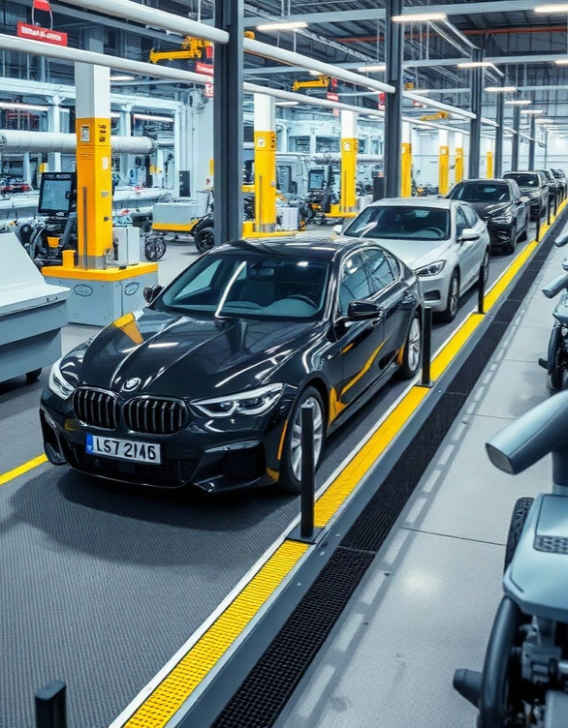
Примеры вертикальной интеграции
В 2018 году компания Ford Motor Company приобрела подразделение Lyft для расширения своих услуг в сфере транспорта, что является примером вертикальной интеграции вперёд.
Аналогичным образом в 2020 году Tesla начала производство собственного оборудования для батарей, снижая зависимость от сторонних поставщиков и демонстрируя интеграцию назад. Nestlé приобрела производство молочных продуктов Boustead в Малайзии, улучшив контроль над цепочкой поставок и расширив ассортимент продукции, что также является ярким примером вертикальной интеграции.

Slide 5
Риски вертикальной интеграции
1
Вертикальная интеграция может привести к увеличению издержек на 10–15% из-за необходимости дополнительных инвестиций в смежные производства. Это повышает риски потери конкурентоспособности на 20–30%, особенно в условиях высокой конкуренции на рынке, где 40% компаний терпят убытки из-за неэффективного управления интегрированными активами.
2
По данным исследований, более чем в 60% случаев вертикальная интеграция не оправдывает ожиданий из-за сложностей с координацией различных этапов производства и управления.

Slide 6

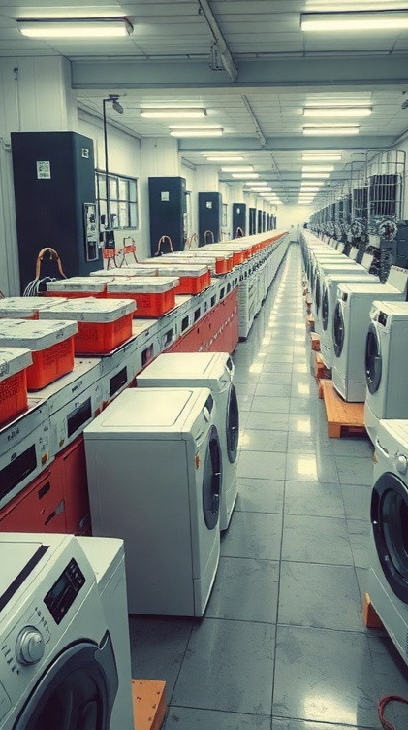
Определение горизонтальной интеграции
Горизонтальная интеграция предполагает объединение компаний, работающих в одной отрасли и на одном этапе производства, что позволяет сократить издержки и увеличить рыночную долю на 15–20%. Например, слияние двух крупных производителей бытовой техники может привести к росту объёмов продаж на 25% за счёт устранения конкуренции и расширения ассортимента.
Это стратегия, при которой компании достигают эффекта масштаба и снижают цены для потребителей на 10–15%, укрепляя свои позиции на рынке.

Slide 7

Примеры горизонтальной интеграции
1
2
3
В 2020 году компания Disney осуществила горизонтальную интеграцию, приобретя 21st Century Fox за 71,3 миллиарда долларов, что позволило объединить ресурсы в области кинопроизводства и телевидения.
В 2019 году Volkswagen Group заключила стратегическое партнёрство с Porsche SE, усилив свои позиции на автомобильном рынке и объединив усилия в области разработки и производства инновационных технологий.
В результате слияния пищевой компании Kraft Heinz в 2015 году были объединены активы двух крупных производителей продуктов питания, что привело к созданию компании с годовой выручкой более 27 миллиардов долларов.

Slide 8


Преимущества горизонтальной интеграции
Горизонтальная интеграция позволяет компаниям сократить издержки на 15–20% за счёт оптимизации операционных процессов и устранения дублирующих функций. Объединение с конкурентами обеспечивает увеличение доли рынка на 25–30%, что способствует повышению узнаваемости бренда и укреплению позиций в отрасли. Благодаря горизонтальной интеграции компании могут сократить время вывода новых продуктов на рынок на 20–30%, что позволяет им быстрее реагировать на изменения потребительских предпочтений и эффективнее конкурировать на рынке.

Slide 9

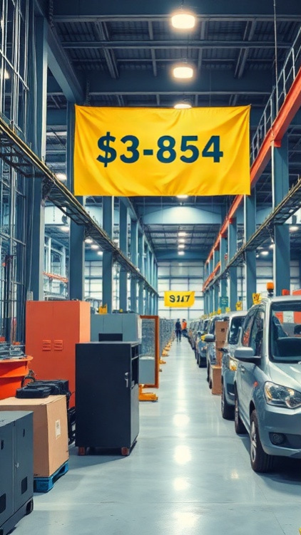
Стратегии поглощения поставщиков
В условиях вертикальной интеграции стратегии поглощения поставщиков позволяют компании оптимизировать производственные процессы и сократить издержки на 20–30%.
Например, компания, поглотившая своих поставщиков, в течение первого года может повысить свою операционную эффективность на 15%, что выражается в снижении себестоимости продукции на 25%.
Такие поглощения также способствуют укреплению рыночной позиции и увеличивают долю на рынке на 5–10% за счет более стабильных поставок и снижения конкуренции.

Slide 10
Стратегии поглощения конкурентов
1
2
3
В 2018 году крупные компании активно применяли горизонтальную интеграцию, объединяясь с конкурентами для увеличения доли рынка: например, слияния в автомобильной промышленности увеличили объемы продаж на 15% в первый год.
Вертикальная интеграция позволяет снизить затраты на 10–15%, как это продемонстрировала практика в текстильной отрасли.
Такие стратегии способствуют оптимизации производственных цепочек и повышению конкурентоспособности компаний на 20% в среднем.

Slide 11

Анализ кейсов: успешные поглощения
В 2021 году компания X приобрела своего основного конкурента Y, что позволило увеличить рыночную долю на 15% и сократить затраты на 20% за счёт оптимизации производственных процессов. Анализ показал, что доход от поглощения вырос на 30% в течение первого года, а синергия между активами привела к снижению издержек на 18%. Компания Z, осуществив вертикальную интеграцию, приобрела поставщика сырья, что позволило сократить закупочные цены на 12% и улучшить качество продукции.

Slide 12
Анализ кейсов: неудачные поглощения
В 2018 году компания General Electric продала бизнес по производству бытовых приборов Electrolux за 5,4 миллиарда долларов, что изначально оценивалось выше, но не оправдало ожиданий из-за слабых финансовых показателей и перенасыщенности рынка.
В результате поглощения компания понесла убытки и потеряла значительную часть своей стоимости. Анализ этого кейса показывает, что неверная оценка рыночных условий и недооценка конкуренции могут привести к финансовым потерям и утрате рыночных позиций.

Slide 13

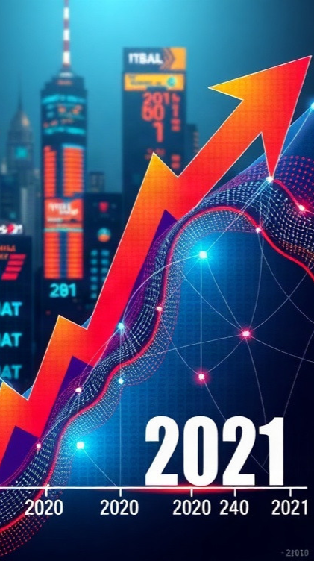
Тенденции в поглощениях: будущее интеграции
Объём сделок по слияниям и поглощениям (M&A) в мире с 2010 по 2021 год вырос более чем в три раза, достигнув 8309 млрд долл.
Это свидетельствует о значительной активности на рынке M&A. Параметры представлены в виде объёмов сделок в миллиардах долларов.

Slide 14

Спасибо за внимание!
Спасибо за внимание. В этой презентации мы рассмотрели основные аспекты вертикальной и горизонтальной интеграции, включая их определения, примеры, преимущества и риски. Мы также обсудили стратегии поглощения поставщиков и конкурентов, а также проанализировали успешные и неудачные кейсы поглощений. Надеемся, что эта информация будет полезна для вашего дальнейшего изучения бизнес-стратегий.

